Slide 1
ПРЕЗЕНТАЦИЯ
ЭЛЕКТИВНОЙ ДИСЦИПЛИНЫ
«ПСИХОЛОГИЯ КОНФЛИКТА И ПРОБЛЕМНЫХ СИТУАЦИЙ»
Бескова Татьяна Викторовна, профессор кафедры правовой психологии, судебной экспертизы и педагогики, канд. пед. наук. доцент

Slide 2
Цель освоения дисциплины
формирование у обучающихся конфликтологической компетентности, умения принимать обоснованные решения в проблемных ситуациях и условиях конфликтного взаимодействия.

Slide 3
Задачи дисциплины
– сформировать у обучающихся знания о предмете и методах психологии конфликта и проблемных ситуаций, ее взаимосвязи с другими социогуманитарными науками;
– сформировать научные представления о структуре, факторах, механизмах возникновения внутриличностных, межличностных и межгрупповых (этнических и религиозных) конфликтах, а также умения и навыки по их предупреждению и разрешению;
– научить предотвращать дискриминационное поведение по этническому и религиозному критерию, противодействовать формированию негативных установок и предрассудков;
– сформировать практические навыки исследования конфликтов и проблемных ситуаций, разработки стратегий их регулирования.

Slide 4
ДЛЯ КОГО ПРЕДНАЗНАЧЕНА ДИСЦИПЛИНА?
обучающихся направления подготовки 40.04.01 Юриспруденция.

Slide 5
Что изучается в ходе освоения дисциплины?
1. Проблемные, трудные жизненные ситуации.
2. Конфликты и их виды:
- внутриличностные;
-межличностные;
-межгрупповые.
3. Методы диагностики конфликтности личности, ее этнической идентичности и стратегий совладания со сложными жизненными ситуациями.

Slide 6
Тематический план дисциплины
Тема 1. Понятия «проблема» и «проблемная ситуация». Социально-психологические способы решения проблем.

Slide 7
Тематический план дисциплины (продолжение)
Тема 2. Понятие «конфликт». Виды, причины и формулы конфликтов. Стратегии поведения личности в конфликтах.

Slide 8
Тематический план дисциплины (продолжение)
Тема 3. Внутриличностный конфликт как сложная проблемная ситуация и способы его разрешения (на картинках показаны виды внутриличностных конфликтов).

Slide 9
Тематический план дисциплины (продолжение)
Тема 4. Внутриличностные конфликты и суицидальное поведение (факторы, этапы и мотивы).

Slide 10
Тематический план дисциплины (продолжение)
Тема 5. Межличностный конфликт. Трансактный анализ в практике прогнозирования конфликтов и их предупреждения в межличностном взаимодействии.

Slide 11
Тематический план дисциплины (продолжение)
Тема 6. Этническая идентичность, этнические стереотипы и этническая толерантность в структуре межкультурной компетентности.

Slide 12
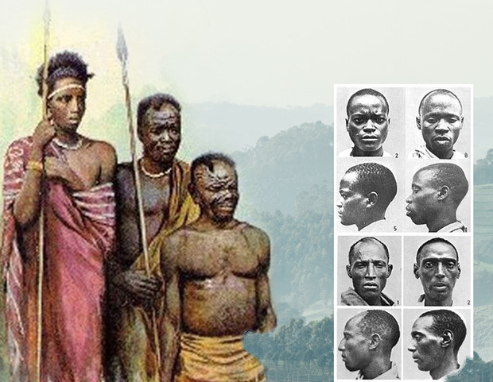
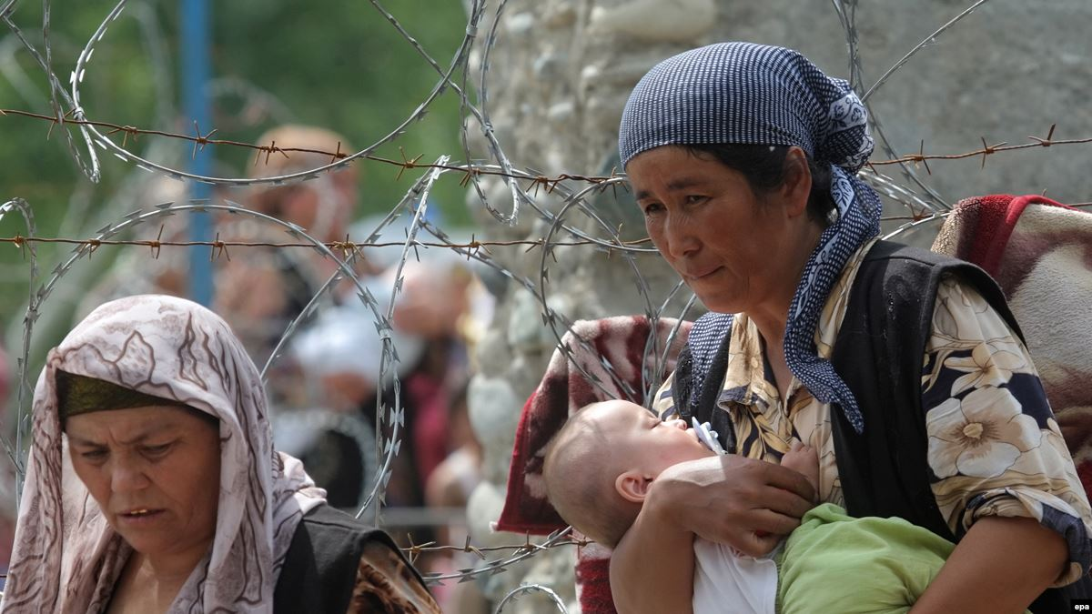
Тематический план дисциплины (продолжение)
Тема 7. Этнические конфликты: психологические механизмы возникновения и способы урегулирования.

Slide 13
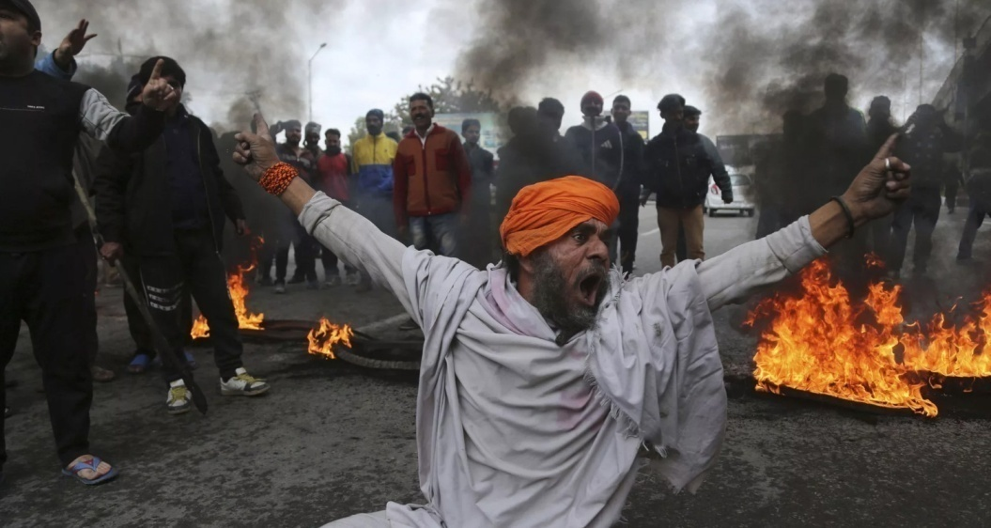
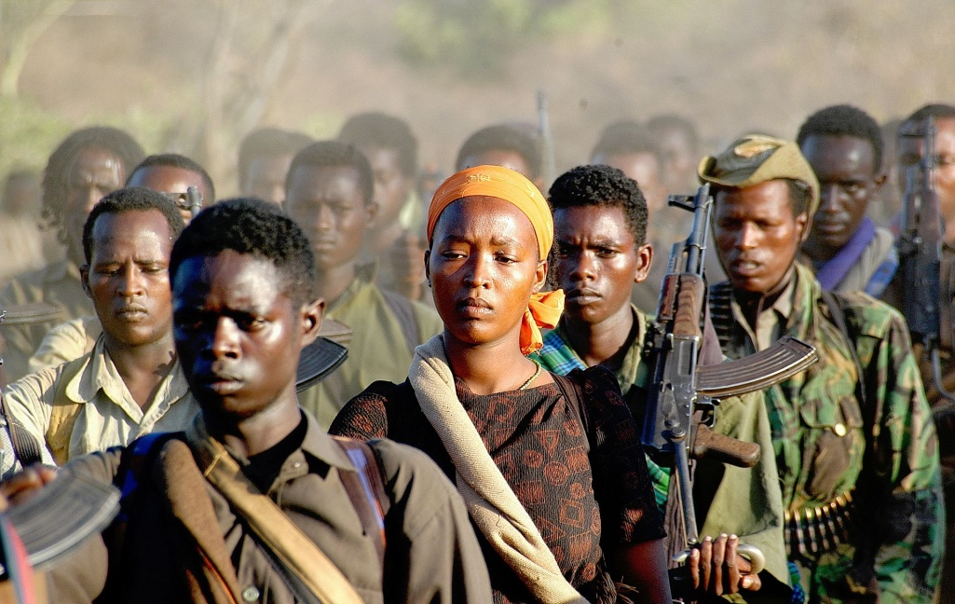
Тематический план дисциплины (продолжение)
Тема 8. Религиозные конфликты: основные типы и факторы.

Slide 14
Тематический план дисциплины (продолжение)
Тема 8. Методы исследования стратегий поведения в конфликте, стратегий совладающего поведения в проблемных ситуациях и этнической идентичности.

Slide 15
Как будут проходить занятия?
Теоретические опросы
Рефераты
Практические задач
Ролевые игры
Дискуссии

Slide 16
Значение дисциплины для дальнейшего обучения
Основные положения дисциплины могут быть использованы в дальнейшем при изучении следующих дисциплин:
Психология управления.

Slide 17
Значение дисциплины для практической работы юриста
Возможность применять конфликтологические знания для работы в разных сферах юридической деятельности;
Умение разрешать конфликты в трудовых коллективах;
Умение предотвращения и профилактики внутриличностных конфликтов;
Навыки толерантного отношения по этноконфессиональному признаку.

Slide 18
СПАСИБО ЗА ВНИМАНИЕ!

